Slide 1
핸드이노 이론

Slide 2
시리얼 통신
Serial.available()
시리얼 모니터로 입력
컴퓨터
버퍼
아두이노
Serial.println();
Serial.read();

Slide 3
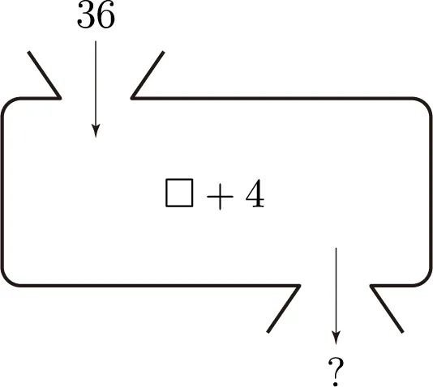
함수
입력
이름
프로그래밍에서
계산
출력

Slide 4
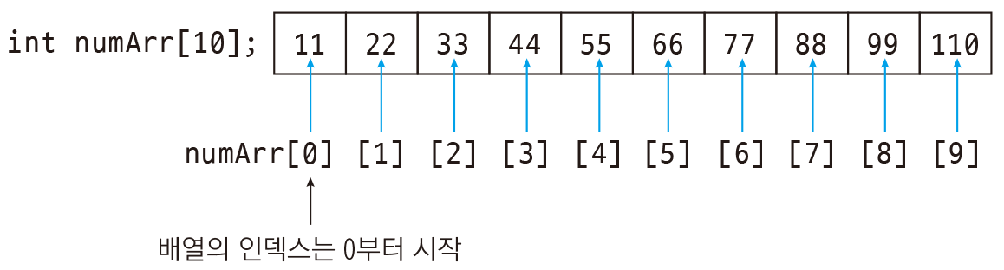
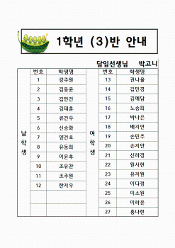
배열
프로그래밍에서

Slide 5
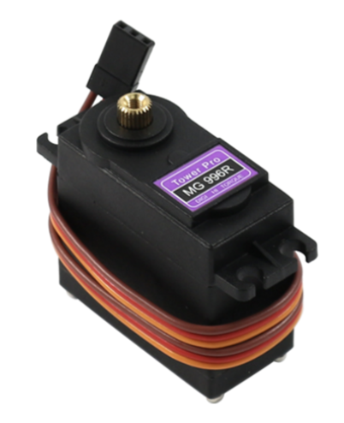
서보모터
명령에 의해 각도 등을 정밀하게 통제할 수 있는 모터
0도~180도
Servo.write(angle)

Slide 6
파이썬 라이브러리
이미 만들어진 코드
내 코드
이미 만들어진 코드
import
내 코드

Slide 7

아나콘다
A
업데이트?
B
의존성 관리
의존성

Slide 8
가상환경
아나콘다
가상환경1
가상환경2
버전1 C
버전1 B
버전1 A
버전2 A

Slide 9


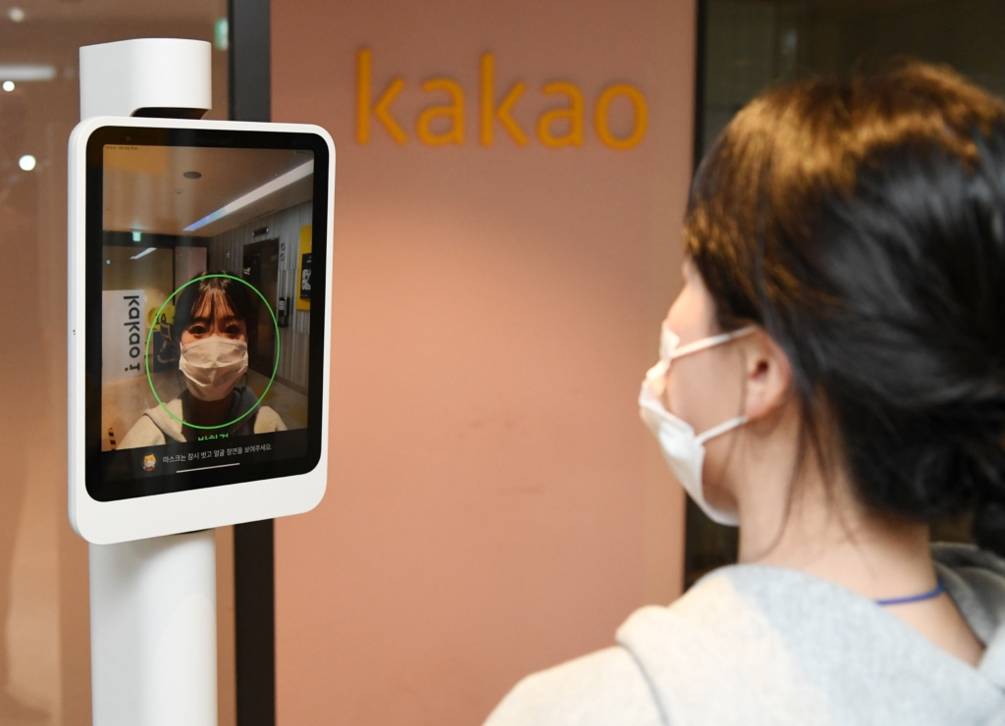



컴퓨터 비전
컴퓨터가 이미지나 비디오에서 의미 있는 정보를 추출하고
이해하는 기술

Slide 10
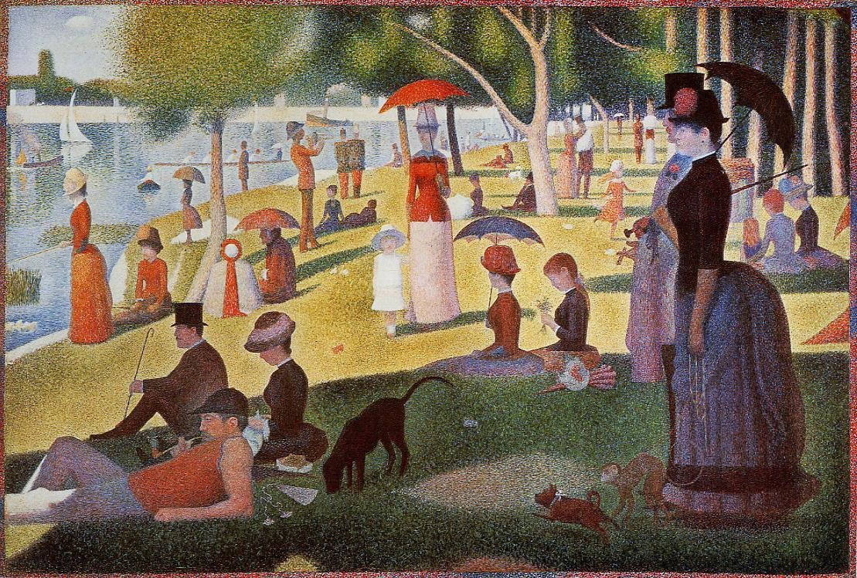

이미지와 동영상

Slide 11
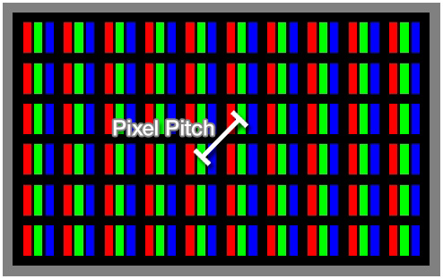
이미지와 동영상
R,g,b의 밝기로 색 표현
R,g,b의 세 수로 색 표현
픽셀의 모임
픽셀의 배열
세 수의 배열
[ [0,122,222],
,,, ]

Slide 12
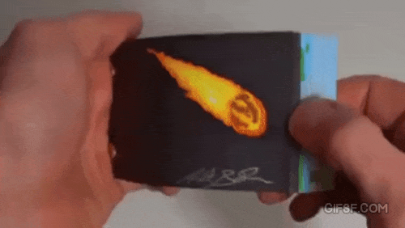
이미지와 동영상
동영상 = 이미지의 빠른 재생

Slide 13
인공지능을 사용한 문제 해결 순서
문제 파악
데이터
수집
데이터
전처리
모델
학습
모델
평가
모델
사용

Slide 14
문제에 맞는
좋은 결과
학습
인공지능
사전 데이터를
학습한 인공지능
수집한 데이터
새로운 데이터

Slide 15
용어설명
인공지능
사람의 지능을 인공적으로 만든 것
머신러닝
데이터로부터 학습하는 것
인공신경망 (딥러닝)

Slide 16
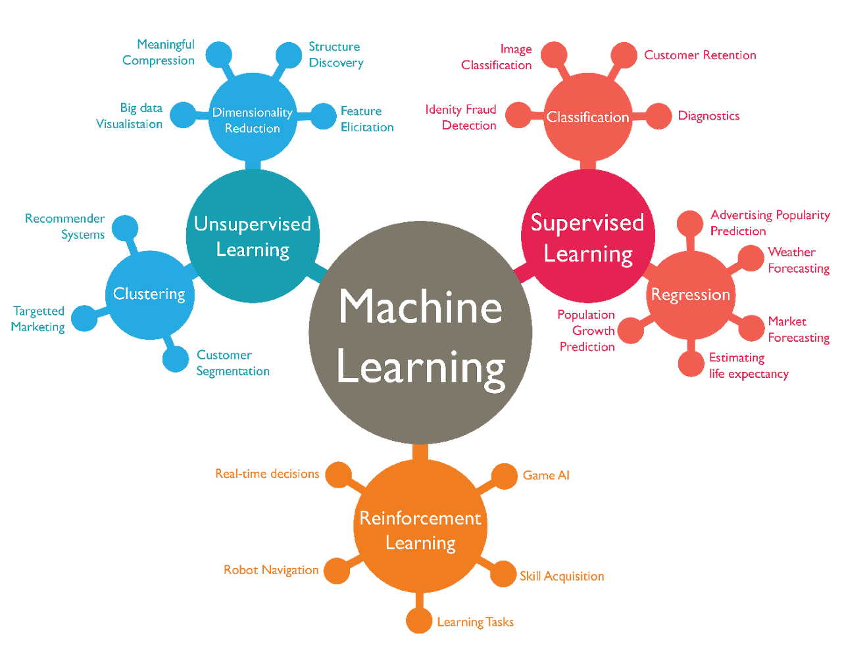

Slide 17
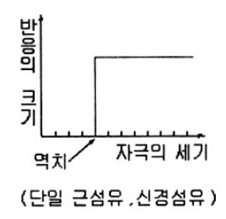
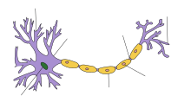
신경
역치
전달
자극
인체 신경의 기본 단위인 뉴런

Slide 18
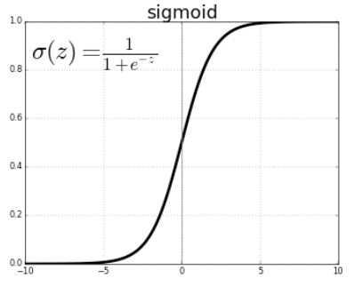
수학적 구현
X 가중치
활성화함수
입력
값 전달
X 가중치
+bias
X 가중치
X 가중치

Slide 19
뉴런의 입력
x1
뉴런의 가중치
뉴런의 bias
뉴런
w1
뉴런의 출력
z=sum(xi*wi) + b
x2
w2
y
w3
활성화함수 F
y=F(z)
x3
w4
x4

Slide 20
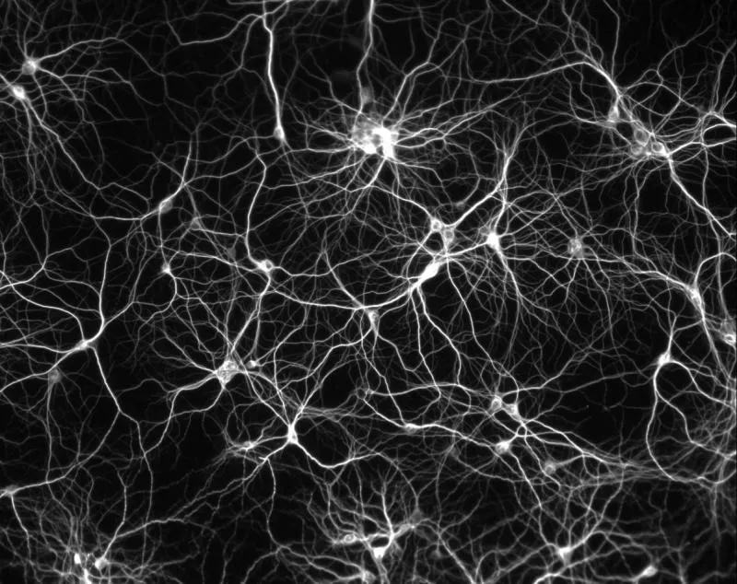
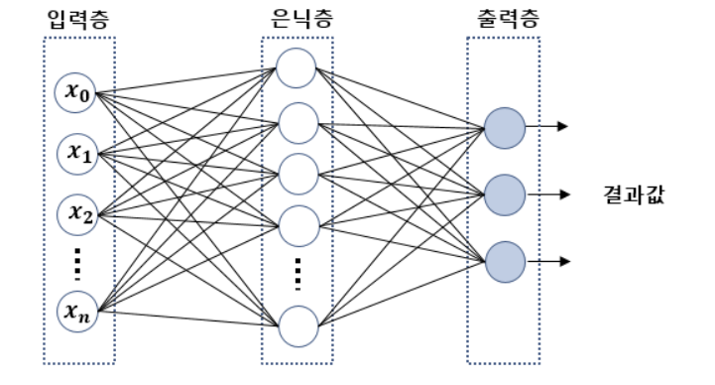
인공신경망

Slide 21
인공신경망 모델
y1=F(w1, … ,wk, x1, … , xn)
y2=G(w1, … ,wk, x1, … , xn)
y3=H(w1, … ,wk, x1, … , xn)
각각의 뉴런에 bias
각각의 선이 가중치

Slide 22
계산, 학습 예제

Slide 23
예제
목표 : 국어, 수학 점수로 물리 점수 예측
입력층
은닉층
출력층
국어
물리
수학

Slide 24
입력
은닉
국어
x1
z1
F, b1
z1 = F(x1*w11 + x2*w21 + b1)
w11
w21
w31
출력
물리
ŷ
F, b3
ŷ = F(z1*w31 + z2*w32 + b3)
w12
w32
수학
x2
z2
F, b2
w22
z2 = F(x1*w12 + x2*w22 + b2)
ŷ = F( F(x1*w11 + x2*w21 + b1)*w31 + F(x1*w12 + x2*w22 + b2)*w32 + b3 )

Slide 25
어떻게 하면 잘 학습할 수 있을까?
사전 데이터
모델이 예측한 데이터
국어 | 수학 | 물리
98 | 99 | 100
87 | 98 | 98
10 | 98 | 21
98 | 10 | 10
67 | 78 | 89
56 | 67 | 67
물리
78
67
89
56
78
89
어떻게 하면 잘 예측할 수 있을까?
잘 예측한다는건 뭘까?
수학적으로 다룰 수 있을까?

Slide 26
사전 데이터
모델이 예측한 데이터
학습이 잘 됨?
국어 | 수학 | 물리
98 | 99 | 100
87 | 98 | 98
10 | 98 | 21
98 | 10 | 10
67 | 78 | 89
56 | 67 | 67
물리
78
67
89
56
78
89
-> 답을 잘 예측함
-> 예측 값과 실제 값이 차이가 나지 않음
-> 예측 값 - 실제 값이 0에 가까움
손실함수 문제로 바꾸기

Slide 27
손실함수
예측 값과 실제 값의 차이를 함수로 표현한 것
국어 | 수학 | 정답
98 | 99 | 100
87 | 98 | 98
10 | 98 | 21
98 | 10 | 10
67 | 78 | 89
56 | 67 | 67
예측
78
67
89
56
78
89
(정답 - 예측)^2 는 정답과 예측의 차이를 나타낸다
손실함수 = (정답 - 예측)^2
학습이 잘 되었다
손실함수의 값이 매우 작다

Slide 28
손실함수 = (정답 - 예측)^2
L= (y - ŷ)^2
L = (y - F( F(x1*w11 + x2*w21 + b1)*w31 + F(x1*w12 + x2*w22 + b2)*w32 + b3 ) )^2
L = (y - F( F(x1*w11 + x2*w21 + b1)*w31 + F(x1*w12 + x2*w22 + b2)*w32 + b3 ) )^2
L = L(y, x, w, b)
데이터로부터 주어진 상수
학습의 목표
L = L(w, b)
-> 모델의 예측이 정답과 비슷해지는 것
인공신경망 모델은 w, b로 이루어져 있다
-> 손실함수의 값이 작아지는 것
-> L = L(w, b)의 값이 작아지는 것
학습 목표 : 손실함수 값이 작은 w, b로 갱신

Slide 29
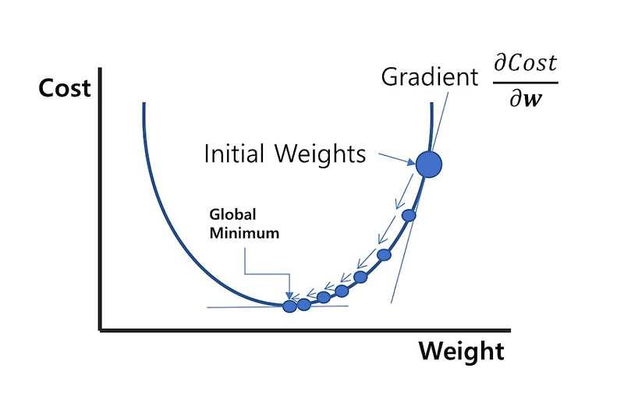
경사하강법
알려진 사실
L = L(w, b) 의 값이 최소가 되는 w, b를 한번에 알 수 없다
미분은 변화율이다
손실함수를 각 변수에 대해 미분하면 함수 값이 커지는 방향이 나온다
새 w,b = 기존 w,b – L에 대한 w,b의 미분
모델의 w, b가 손실함수 값이 작게 변함
미분방향
모델이 사전데이터를 잘 예측하게 바뀜
모델이 데이터를 학습함

Slide 30

CNN Convolutional neural network

Slide 31
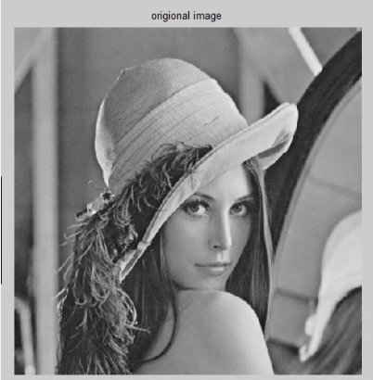
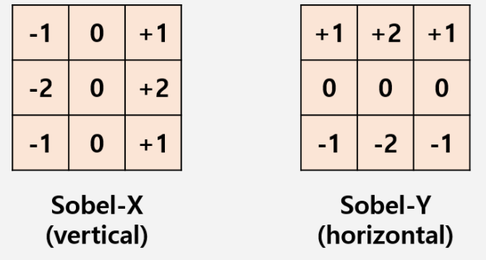
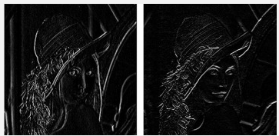
필터 예시

Slide 32
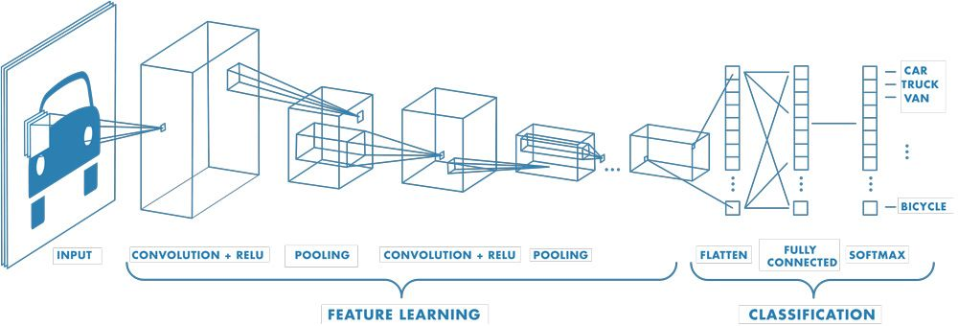
CNN

Slide 33
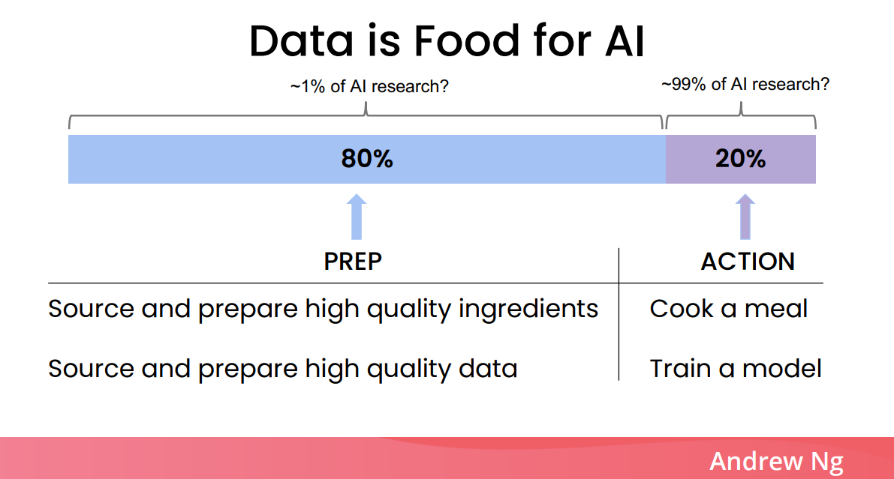
데이터의 중요성

Slide 34
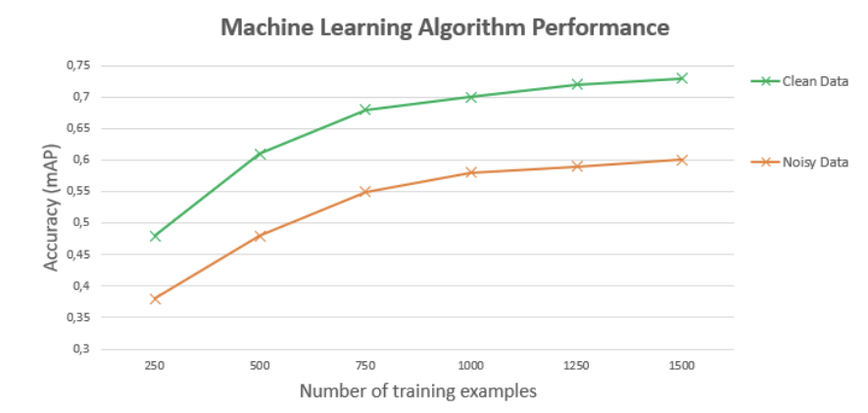
데이터의 중요성

Slide 35
인공지능을 사용한 문제 해결 순서
문제 파악
데이터
수집
데이터
전처리
모델
학습
모델
평가
모델
사용

Slide 36
문제 파악
카메라로 내 손을 읽어 가위 바위 보 구별
이미지(손) 분류(가위 바위 보) 문제

Slide 37
데이터 수집, 전처리, 모델 학습, 평가

Slide 38

모델 사용
결과
웹캠
전처리
아두이노

